Slide 1
浪漫情人节快闪汇报

Slide 2
幸福的日子

Slide 3
浪漫情人节

Slide 4
做最美的情侣

Slide 5
2.14

Slide 6
爱你一生一世

Slide 7
今天

Slide 8
我要
我要
我要

Slide 9
和
节日PPT模板 http:// www.PPT818.com/jieri/

Slide 10
我最爱的你

Slide 11
宣读我的

Slide 12
爱情誓言

Slide 13
让大家

Slide 14
见

Slide 15
证

Slide 16
我们

Slide 17
的爱情

Slide 18
做最幸福的人

Slide 20
亲爱的

Slide 21
我要大声

Slide 22
喊出我心中所想

Slide 23
我

Slide 24
爱

Slide 25
你

Slide 26
你我

Slide 27
初识

Slide 28
在海边

Slide 29
温柔的海风

Slide 30
灿烂的阳光

Slide 31
吹拂着你我

Slide 32
相识那一刻

Slide 33
从

Slide 34
那

Slide 35
一

Slide 36
瞬

Slide 37
间

Slide 38
刻
从
那
起

Slide 40
我

Slide 41
便

Slide 42
钟

Slide 43
情

Slide 44
于 你

Slide 46
与你一起

Slide 47
漫步海边

Slide 48
轻拂海浪

Slide 49
嬉戏沙滩

Slide 50
与你在一起

Slide 51
是我最大的

Slide 52
心愿

Slide 53
亲爱的

Slide 54
我想大声

Slide 55
告诉你

Slide 56
我爱你

Slide 57
我爱你

Slide 58
我爱你

Slide 59
我爱你

Slide 60
在这浪漫的
日子

Slide 61
做我老婆

Slide 62
好不好？

Slide 63
2.14

Slide 64
爱你一生一世

Slide 65
老婆我爱你

Slide 66
浪漫情人节
幸福在当下

Slide 67
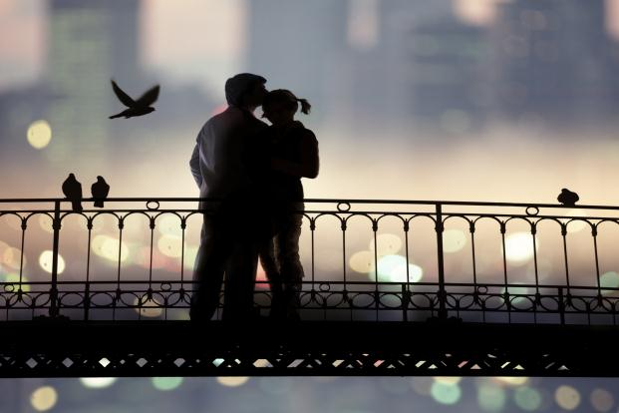

Slide 69
浪漫情人节快闪汇报

